Slide 1
Ejercicios de Kubernetes K8S
Paloma Pérez de Madrid

Slide 2
índice
Creación de un entorno trabajo con Kubernetes (desde una máquina virtual en vez desde GCP)
Elegir un ejercicio
Levantar un pod en GKE con cloud scheduler que ejecute una tarea en py
Sobre un cluster dataproc, lanzar el statefulset de H2O y ejecutar un código que os copiaré
Pasar el Composer que os he dejado a un servicio K8S

Slide 3
índice
Creación de un entorno trabajo con Kubernetes (desde una máquina virtual en vez desde GCP)
Elegir un ejercicio
Levantar un pod en GKE con cloud scheduler que ejecute una tarea en py
Sobre un cluster dataproc, lanzar el statefulset de H2O y ejecutar un código que os copiaré
Pasar el Composer que os he dejado a un servicio K8S

Slide 4
Creación de un entorno trabajo con Kubernetes
Minikube es una herramienta que permite ejecutar clústeres de Kubernetes de un solo nodo en una máquina local o en una máquina virtual. Proporciona una forma fácil y rápida de experimentar con Kubernetes para el desarrollo y la prueba de aplicaciones sin necesidad de un entorno en la nube.
Descargar e instalar minikube: curl -LO https://storage.googleapis.com/minikube/releases/latest/minikube-linux-amd64
Darle permisos al ejecutable descargado: sudo chmod +x minikube-linux-amd64
Mover el ejecutable a ‘usr/local/bin’ (PATH, para ejecutarlo desde cualquier ubicación): sudo mv minikube-linux-amd64 /usr/local/bin/minikube
INICIAR MiniKube: minikube start --vm-driver=vmware|virtualbox|none|docker (driver con el que ejecutará el cluster de kubernetes)
Si tienes VMWare puedes poner el driver vmware pero necesitas un archivo vmrun (yo no lo tengo con la versión gratuita)
Para buscar el archivo: which vmrun
Si lo pones a none → iniciará Minikube utilizando el driver `none`, lo que ejecutará el clúster de Kubernetes directamente en mi sistema host (recomendado solo para expertos)
sudo apt-get install -y docker.io
sudo usermod -aG docker $USER #
newgrp docker
minikube start --driver=docker # Iniciar minikube
Agrega tu usuario al grupo Docker para poder ejecutar comandos de Docker sin sudo
Minikube stop + sudo minikube delete para borrar un minikube creado
Si no funciona:
sudo rm -rf ~/.minikube
sudo rm -rf /etc/kubernetes/
sudo rm -rf /var/lib/minikube/
sudo rm -rf /var/lib/kubelet/

Slide 5
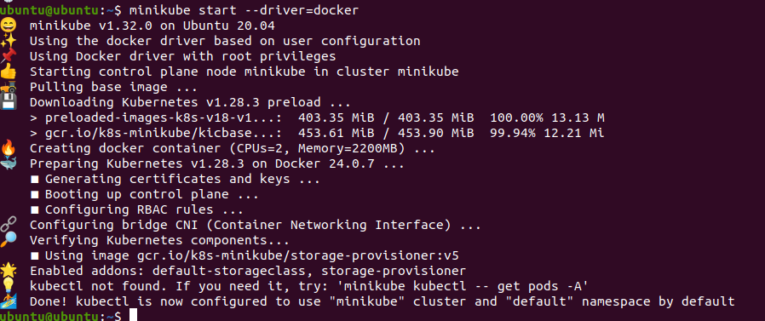
Creación de un entorno trabajo con Kubernetes

Slide 6
índice
Creación de un entorno trabajo con Kubernetes (desde una máquina virtual en vez desde GCP)
Elegir un ejercicio
Levantar un pod en GKE con cloud scheduler que ejecute una tarea en py
Sobre un cluster dataproc, lanzar el statefulset de H2O y ejecutar un código que os copiaré
Pasar el Composer que os he dejado a un servicio K8S

Slide 7
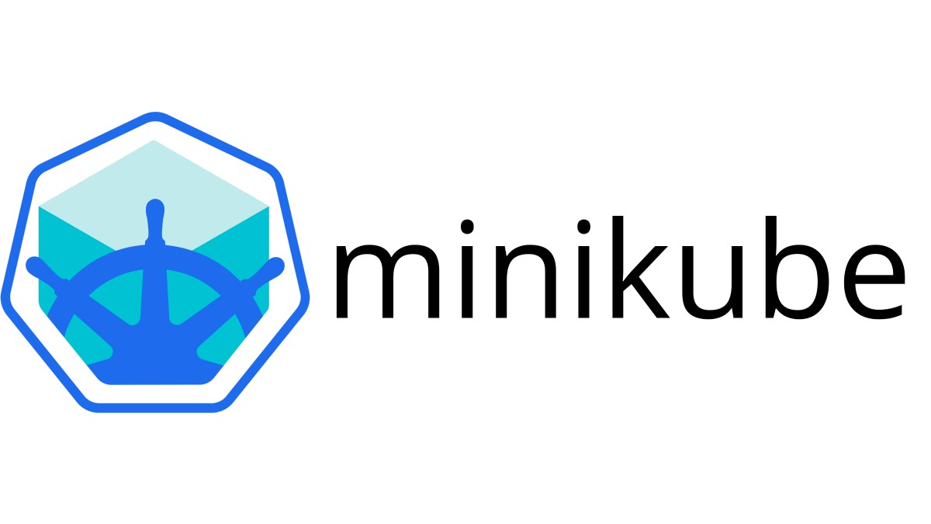
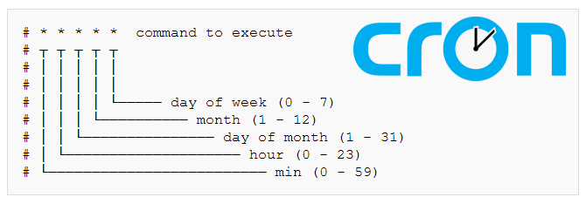
2. Levantar un pod en GKE con cloud scheduler que ejecute una tarea en py
Para no consumir recursos de GCP y que nos cobren vamos a simular el Cloud Scheduler
En vez de levantar un pod en GCP usaremos minikube para simularlo
Programaremos la tarea con la tarea con CronJob en vez de con cloud scheduler
Pasaremos a comprobar y verificar el funcionamiento

Slide 8
2. Levantar un pod en GKE con cloud scheduler que ejecute una tarea en py
1. Crear un Pod en Minikube:
- Definir un archivo de configuración YAML para el pod que incluya un contenedor que ejecute la tarea en Python.
- Usar`kubectl apply -f archivo.yaml` para desplegar el pod en tu clúster de Minikube.
2. Programar la tarea con CronJob:
- Definir un objeto CronJob en YAML que describa la tarea que deseas ejecutar periódicamente, especificando el pod que creaste anteriormente como su plantilla.
- Utilizar `kubectl apply -f archivo-cronjob.yaml` para crear el CronJob en el clúster de Minikube.
3. Verificar el funcionamiento:
- Una vez se haya desplegado el CronJob, verificar que esté funcionando correctamente utilizando `kubectl get cronjob` y `kubectl describe cronjob`.
4. Ver los registros de la tarea:
- Puedes usar `kubectl logs` para ver los registros del pod y asegurarte

Slide 9
2. Levantar un pod en GKE con cloud scheduler que ejecute una tarea en py
1. Crear un Pod en Minikube:
Archivo de Python a ejecutar (script.py):
import time
import random
def main():
print("Iniciando tarea de procesamiento de datos...")
# Simulamos un proceso de procesamiento de datos que tarda entre 1 y 5 segundos
tiempo_de_proceso = random.randint(1, 5)
print(f"Procesando datos... (Estimado: {tiempo_de_proceso} segundos)")
time.sleep(tiempo_de_proceso)
print("Tarea de procesamiento de datos completada")
if __name__ == "__main__":
main()
Dockerfile (yo lo he guardado en la misma carpeta q script.py)
# Dockerfile
FROM python:3.9-slim
COPY script.py /app/script.py
CMD ["python", "/app/script.py"]
Dockerfile copiará el archivo script.py al directorio /app dentro del contenedor y configurará el comando por defecto para ejecutar el script Python cuando se inicie el contenedor.

Slide 10
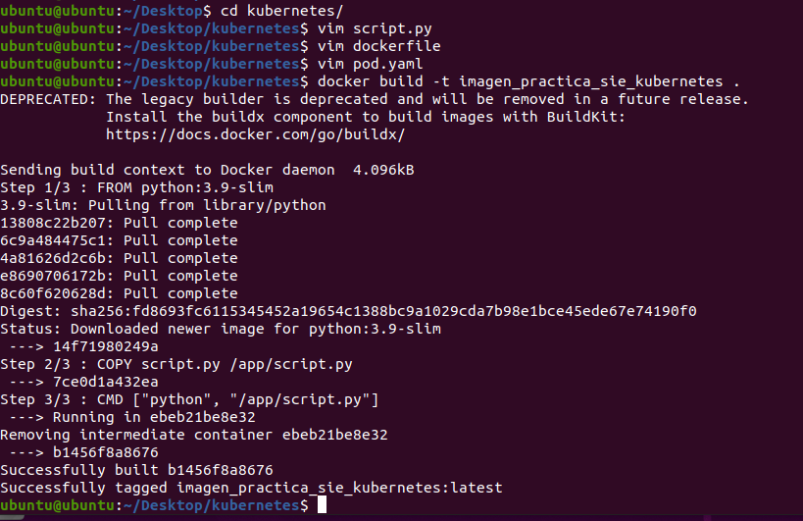
2. Levantar un pod en GKE con cloud scheduler que ejecute una tarea en py
1. Crear un Pod en Minikube:
# Archivo YAML → pod.yaml
apiVersion: v1
kind: Pod
metadata:
name: python-task-pod
spec:
containers:
- name: python-task-container
image: imagen_practica_sie_kubernetes
imagePullPolicy: Never # nunca descargar la imagen desde un repositorio remoto y solo usa la imagen local que ya está presente en el nodo de Kubernetes.
Construir la imagen del Docker:
(en mi caso desde Desktop/kubernetes donde está script.py y dockerfile)
docker login
docker build -t imagen_practica_sie_kubernetes .

Slide 11
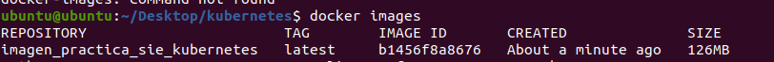
2. Levantar un pod en GKE con cloud scheduler que ejecute una tarea en py
1. Crear un Pod en Minikube:
Comprobar que existe:
docker images
Desplegar el pod en Minikube:
kubectl apply → desplegar el pod en el clúster de Minikube
kubectl apply -f pod.yaml
(Yo he tenido que hacer antes sudo snap install kubectl --classic)
kubectl delete pod <<python-task-pod>> → si la has cambiado el pod.yaml tienes que borrar el anterior)

Slide 12
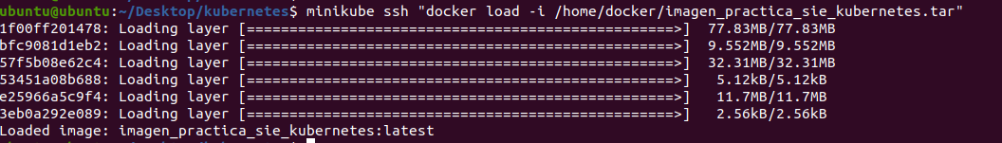
2. Levantar un pod en GKE con cloud scheduler que ejecute una tarea en py
1. Crear un Pod en Minikube:
IMPORTANTE
Si creas el Docker con “docker build -t imagen_practica_sie_kubernetes .” se te crea de forma LOCAL
¡Queremos crearlo en MiniKube!
Guarda la imagen etiquetada en un archivo tar: docker save -o imagen_practica_sie_kubernetes.tar imagen_practica_sie_kubernetes:latest
Transfiere el archivo tar a la máquina virtual de Minikube: minikube cp imagen_practica_sie_kubernetes.tar minikube:/home/docker/imagen_practica_sie_kubernetes.tar
En la máquina virtual de Minikube, carga la imagen desde el archivo tar: minikube ssh "docker load -i /home/docker/imagen_practica_sie_kubernetes.tar"

Slide 13
2. Levantar un pod en GKE con cloud scheduler que ejecute una tarea en py
2. Programar la tarea con CronJob:
Definir un objeto CronJob en YAML que describa la tarea que queremos ejecutar periódicamente, especificando el pod que hemos creado anteriormente como su plantilla
# cronjob.yaml
apiVersion: batch/v1
kind: CronJob
metadata:
name: mi-cronjob
spec:
schedule: "*/1 * * * *"
jobTemplate:
spec:
template:
spec:
containers:
- name: python-task-container
image: imagen_practica_sie_kubernetes # nombre imagen del pod anterior
imagePullPolicy: Never
restartPolicy: OnFailure
- `*/1`: Ejecutar cada valor posible en el primer campo, que representa los minutos.
- `*`: Ejecutar cada valor posible en los campos restantes, que representan las horas, día del mes, mes y día de la semana.
la expresión `*/1 * * * *` significa "ejecutar el trabajo cada minuto, independientemente de la hora, día del mes, mes o día de la semana".

Slide 14
2. Levantar un pod en GKE con cloud scheduler que ejecute una tarea en py
2. Programar la tarea con CronJob:
Crear el CronJob en MiniKube:
kubectl apply -f cronjob.yaml
Verificar estado de cronjob:
kubectl get cronjob
kubectl describe cronjob mi-cronjob # "mi-cronjob“ es el nombre de mi CronJob

Slide 15
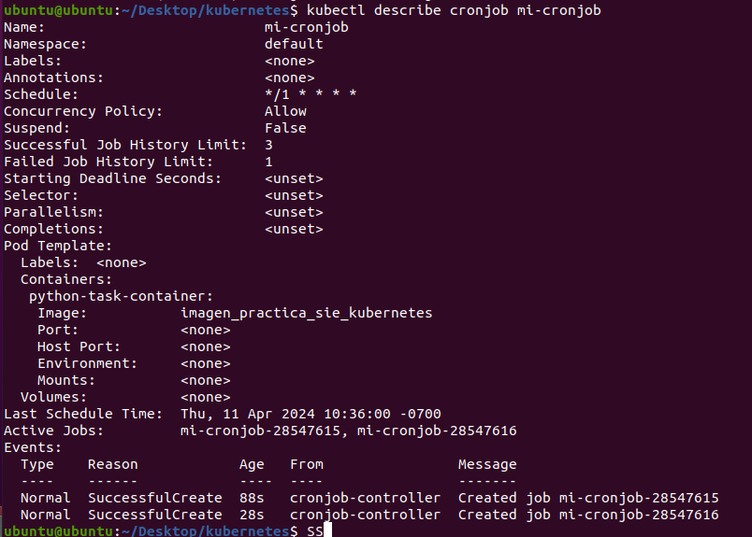
2. Levantar un pod en GKE con cloud scheduler que ejecute una tarea en py
2. Programar la tarea con CronJob:
kubectl describe cronjob mi-cronjob # "mi-cronjob“ es el nombre de mi CronJob
Resumen
- Nombre: `mi-cronjob`
- Programación: Cada minuto (`*/1 * * * *`)
- Política de concurrencia: Permite la ejecución simultánea de múltiples trabajos (`Allow`)
- Suspensión: No está suspendido (`False`)
- Límite de historial de trabajos exitosos: 3
- Límite de historial de trabajos fallidos: 1
- Plantilla del Pod: Contenedor usando la imagen `imagen_practica_sie_kubernetes`
- Última vez programada: Thu, 11 Apr 2024 10:36:00 -0700
- Trabajos activos: `mi-cronjob-28547615`, `mi-cronjob-28547616`

Slide 16
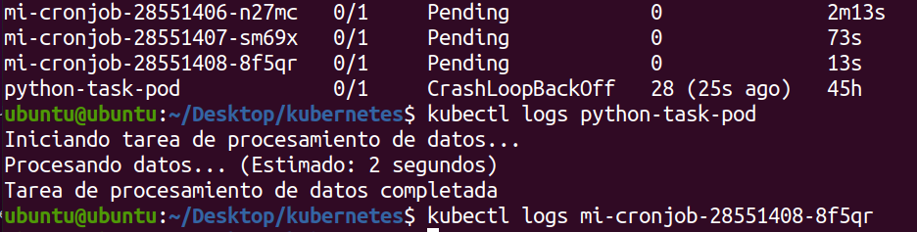
2. Levantar un pod en GKE con cloud scheduler que ejecute una tarea en py
2. Programar la tarea con CronJob:
Para ver lo que ejecuta script.py tenemos que usar kubectl logs
Como se observa, script.py se ha ejecutado sin errores

Slide 17
2. Levantar un pod en GKE con cloud scheduler que ejecute una tarea en py
2. Programar la tarea con CronJob:
Si volvemos a ejecutarlo y esperamos un minuto, veremos que el pod “mi-cronjob-28551412-t4xf4” llega a los 60 segundos y el pod de python pasa al estado de “Running” y luego “Completed”

Slide 18
Comentarios Profesor

Slide 19
Usar un deployment en vez de un pod
deployment.yaml
Pod:
- Unidad básica de ejecución: Un Pod es la unidad más básica de ejecución en Kubernetes.
- Contenedor o conjunto de contenedores: Un Pod puede contener uno o más contenedores que comparten el mismo espacio de red y almacenamiento.
- Efímero por naturaleza: Los Pods son efímeros y pueden ser eliminados y recreados en cualquier momento.
- No es escalable automáticamente: Si necesitas escalar la aplicación, debes crear múltiples Pods manualmente o mediante algún controlador como Deployment.
- No tiene estrategias de actualización o rollback integradas: No proporciona mecanismos integrados para realizar actualizaciones o rollbacks de manera controlada.
Deployment:
- Manejo de Pods: Un Deployment es un objeto de Kubernetes que maneja la creación y administración de múltiples réplicas de un Pod.
- Escalabilidad automática: Puedes escalar automáticamente el número de réplicas de los Pods administrados por un Deployment según la demanda utilizando el escalado automático o manual.
- Estrategias de actualización y rollback: Los Deployments proporcionan estrategias integradas para actualizar la versión de la aplicación de manera controlada y realizar rollbacks en caso de problemas.
- Despliegue declarativo: Se define de manera declarativa en un archivo YAML, lo que permite una fácil reproducción y gestión del estado deseado de la aplicación.
- Monitoreo y manejo de errores: Los Deployments supervisan constantemente el estado de los Pods y realizan automáticamente acciones para mantener el estado deseado, como la creación de nuevos Pods en caso de fallas.
apiVersion: apps/v1
kind: Deployment
metadata:
name: mi-deployment
spec:
replicas: 3
selector:
matchLabels:
app: mi-aplicacion
template:
metadata:
labels:
app: mi-aplicacion
spec:
containers:
- name: mi-contenedor
image: imagen_practica_sie_kubernetes
imagePullPolicy: Never
ports:
- containerPort: 80

Slide 20
Usar un deployment en vez de un pod
Comandos útiles
Aplicar el archivo YAML para crear el Deployment:
kubectl apply -f deployment.yaml
Este comando aplicará el archivo YAML para crear el Deployment en tu clúster de Kubernetes.
Verificar el estado del Deployment:
kubectl get deployments
Este comando muestra una lista de todos los Deployments en tu clúster y su estado actual.
Verificar los pods asociados con el Deployment:
kubectl get pods
Este comando muestra una lista de todos los pods asociados con el Deployment y su estado actual.
Describir detalles del Deployment:
kubectl describe deployment <nombre_del_deployment>
Proporciona detalles detallados sobre el Deployment, incluidos los eventos relacionados, las estrategias de actualización, etc.
Escalar el Deployment:
kubectl scale deployment <nombre_del_deployment> --replicas=<número_de_réplicas>
Este comando escala el número de réplicas del Deployment según el número especificado.
Actualizar el Deployment:
Puedes editar el archivo `deployment.yaml` para realizar actualizaciones en el Deployment, como cambiar la imagen del contenedor. Luego, puedes aplicar los cambios con `kubectl apply -f deployment.yaml`.
Eliminar el Deployment:
kubectl delete deployment <nombre_del_deployment>
Este comando eliminará el Deployment y todos los pods asociados con él.
Ver eventos del Deployment:
kubectl describe deployment <nombre_del_deployment>

Slide 21
Manejo de erroes

Slide 22
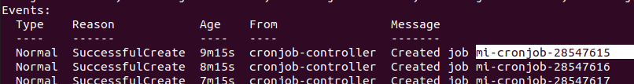
2. Levantar un pod en GKE con cloud scheduler que ejecute una tarea en py
2. Programar la tarea con CronJob:
Para ver lo que ejecuta script.py tenemos que usar kubectl logs
Con esto veremos los registros de los pods de kubernetes
kubectl logs -f $(kubectl get pods --selector=job-name=mi-cronjob-XXXXX --output=jsonpath='{.items[*].metadata.name}’)
Hay que reemplazar mi-cronjob-XXXXX con el nombre del trabajo específico que deseas revisar
Por ejemplo
kubectl describe cronjob mi-cronjob
kubectl logs -f $(kubectl get pods --selector=job-name=mi-cronjob-28548672 --output=jsonpath='{.items[*].metadata.name}’)
(Si lo copias desde aquí, cuidado con als comillas)
En la parte de events elijo un Pod vara revisar como está haciendo su trabajo
Importante hacer Docker login

Slide 23
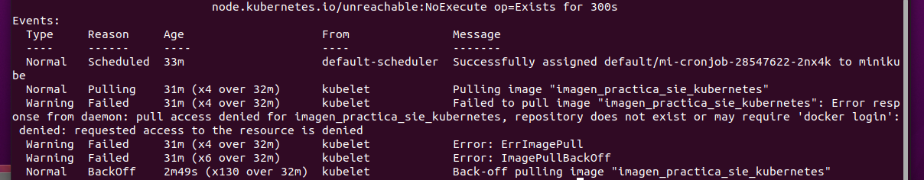
Manejo de errores
Me falla, asique pasaremos a verificar los eventos del pod elegido:
kubectl describe pod mi-cronjob-28547622-2nx4k
Error: pull access denied→ no tiene acceso porque no me había creado una cuenta en hub.Docker.com
En la parte de events elijo un Pod vara revisar como está haciendo su trabajo

Slide 24
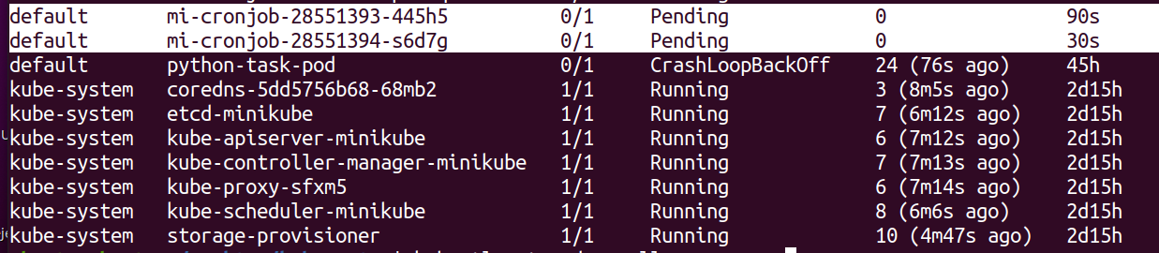
Manejo de errores
Me falla, asique pasaremos a verificar los eventos del pod elegido:
kubectl get pods –all-namespaces
Kubectl describe nodes
Vemos el estado de nuestros POD

